Slide 1
YOLO 학습을 통한 눈 관상 판별
내가 왕이 될 상인가
2020.12.18-2020.12.31 정지희 오상수 강민영

Slide 2
기획
개발 디자인
결론
DEMO
INDEX

Slide 3
기획
Outline

Slide 4
Outline
Design
Presentation
Planning
01
개발 개요
02
03
눈 = 얼굴에서 중요하다 여겨지는 부위
04
코로나 이후 가장 드러나는 부위
사람을 인식할 때 가장 큰 비율을 차지하는 부위
외부로부터 받는 정보의 약 70%가 시각
눈과 관련된 것을 만들어보자
https://www.sciencetimes.co.kr/news/%eb%a7%88%ec%8a%a4%ed%81%ac-%ec%93%b4-%ec%96%bc%ea%b5%b4-%ec%9d%b8%ec%8b%9d%ed%95%98%eb%8a%94-%ec%83%88%eb%a1%9c%ec%9a%b4-%ed%8c%a8%eb%9f%ac%eb%8b%a4%ec%9e%84-%eb%93%b1%ec%9e%a5/#.X-0gLFYHap8.link
출처
http://kormedi.com/1199629/

Slide 5
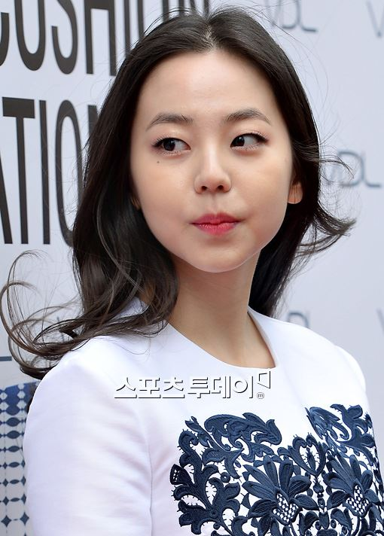
Outline
Design
Presentation
Planning
01
개발 개요
02
딥러닝을 이용한 눈 관상 분석
03
04
눈 관상 판별 : recall(재현율)
crane 90%
눈 검출 : recision(정밀도)
normal
길상, 평상, 흉상 판별
◎ 기능
1. 실시간 확인 가능
2. 화면 캡쳐 및 저장 가능
◎ 사용법
: 얼굴을 카메라 중간에 위치
: 눈은 카메라를 정면으로 바라본다
Notes:
만들려고구현된거 목업 디자인

Slide 6
Outline
Design
Presentation
Planning
01
역할 분담
02
03
정지희
04
기획
ppt 제작
공동 역할
자료 조사 및 수집
라벨링
yolo 모델 구현
모델 테스트
ppt 제작
weights 관리
발표
오상수
강민영
Notes:
만들려고구현된거 목업 디자인

Slide 7
개발 디자인
Design

Slide 8






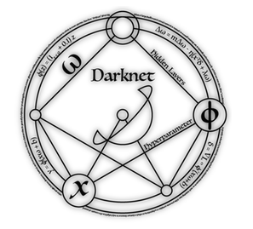
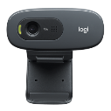
Outline
Design
Presentation
Planning
01
개발 환경
02
03
weight 학습
모델 구현
04
1.52.1
3.6.9
3.5.6
4.1.2
1.19.4
yolo-v3
Logitec HD Webcam 720p

Slide 9
Outline
Design
Presentation
Planning
01
work flow
02
window
console
관상 판별기(yolo)
03
webcam
저장 폴더
04
영상 출력 명령
영상 출력
관상 판별
화면 정지 명령
화면 정지
정지 화면 저장 명령
정지 화면 저장 완료
화면 정지 해제
화면 재생
관상 판별 중지
영상 정지 명령
영상 정지
Notes:
work flow를 시퀀스 다이어그램 형태로 표현하였다

Slide 10
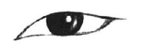
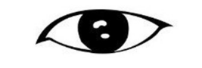
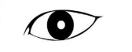
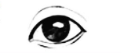
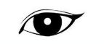
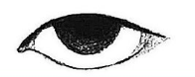
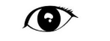
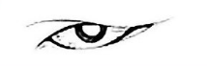
Outline
Design
Presentation
Planning
01
Class List
02
약 22개의 관상 -> 6개로 줄임
03
dragon ( good )
crane ( normal )
04
lion ( good )
sparrow ( normal )
Umm ( bad )
cow ( good )
Notes:
눈관상의 종류는 대략 20개, 편의를 위해 6가지 class로 축약
Max batches를 눌리면 max_batches

Slide 11
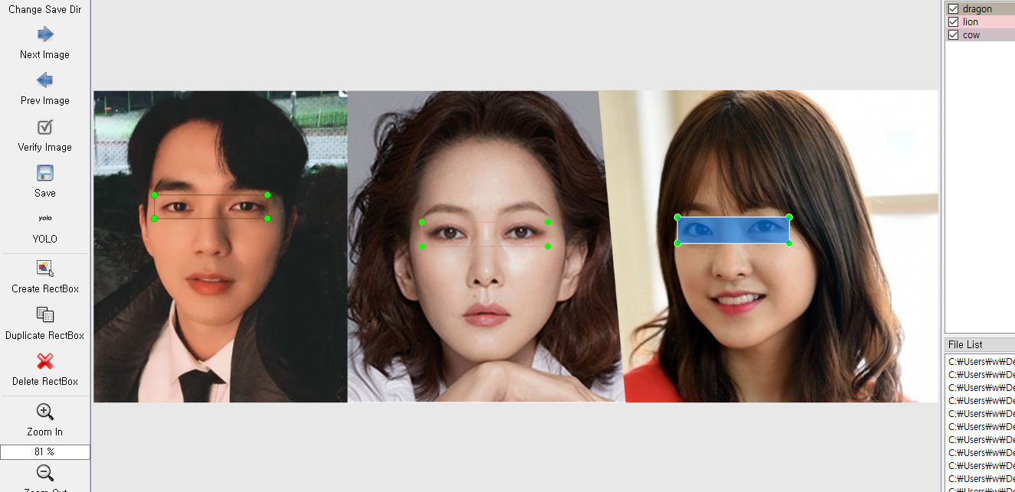
Outline
Design
Presentation
Planning
01
Data set 및 cfg 설정
02
Learning_rate=0.001
03
max_batches = 12000 ( 6개 class *2000 )
04
20개의 train set (이미지 한 장 당 용량 약 1.61MB / 3~4개의 라벨링)
2개의 test set
Notes:
max_batches언제까지 iteration을 돌건지 설정하는 값
보통 class 수 * 2000 으로 설정
steps위에서 설정한 max_batches 사이즈(200을 더하지 않은..)의 80% 와 90%를 설정

Slide 12
Outline
Design
Presentation
Planning
01
Data Train
02
Data Train을 통한 오차율 변화
03
0.200304
04
loss
avg
0.021309
Iteration
loss avg가 0.25이하로 도출되도록 하는 게 목표
학습시간 : 1000회당 약 50분, 12000회 약 10시간
Notes:
Loss average : 예측값와 실제값에 대한 오차
1일때의 loss average는 1976
data train을 시킬수록 오차확률이 줄어들었습니다.
1개의 class

Slide 13
결론

Slide 14
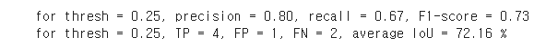
Outline
Design
Presentation
Planning
01
모델 성능 평가
02
03
Precision (정밀도) : 0.80 높은 편
Recall(재현율) : 0.67 낮은 편
F1 score (Precision과 Recall의 조화평균) : 0.73
04
Recall이 낮은 이유
class 개수를 줄이기 위해 여러 관상을 임의로 묶어서 결과를 도출함
( 사자상 + 호랑이상 → lion상 )
2) data sample 개수 부족
3) 다수의 사진 변수 요인 (보정, 눈 각도 등)
4) test set 개수 부족
촉박한 시간과 data sample이 부족했음
응용 할 수 있는 분야
백내장 및 안구 질환 관련 프로그램
코로나19로 인한 마스크 쓴 얼굴인식 가능 프로그램

Slide 15
DEMO
Play sample

Slide 16
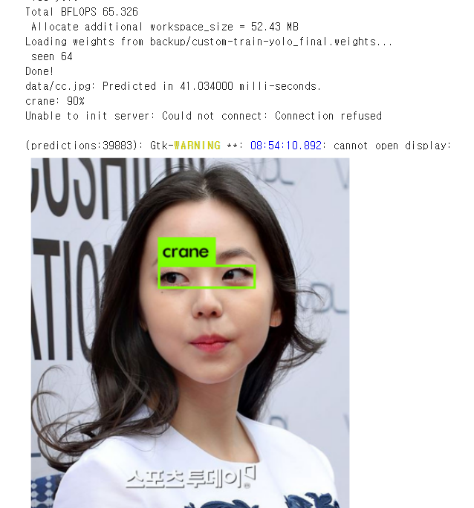
Outline
Design
Presentation
Planning
01
Image demo
02
03
04
Notes:
도출한 weight값을 적용하여 google colab에서 사진을 넣어 판별한 결과물입니다.

Slide 17
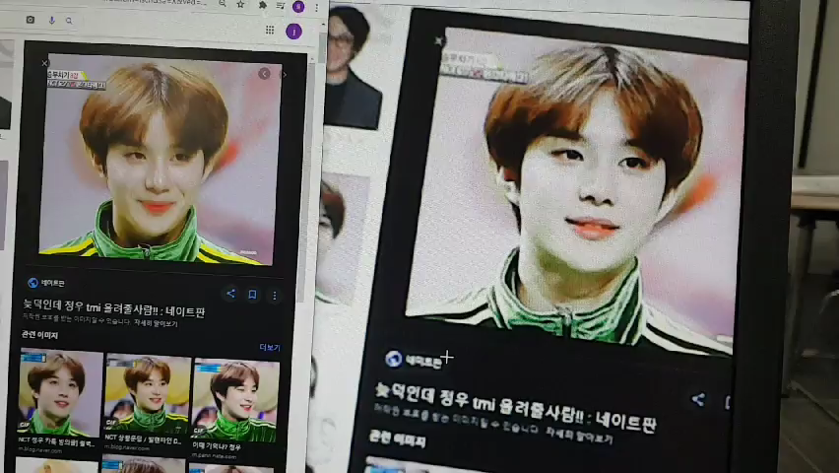
Outline
Design
Presentation
Planning
01
Video demo
02
03
04

Slide 18
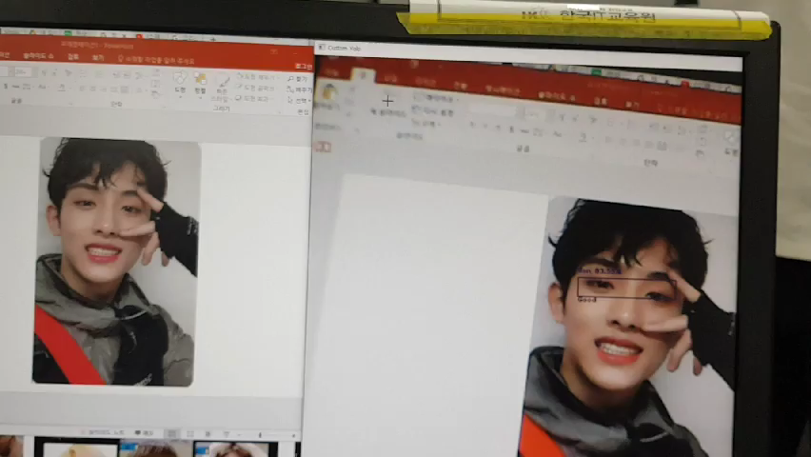
Outline
Design
Presentation
Planning
01
Video demo
02
03
04

Slide 19
Thank you

